Slide 1
제25강 리니어 레이아웃 응용실습(2)
배경 이미지를 삽입한 리니어 레이아웃의 응용실습
이미지파일을 res/drawable폴더에 추가하는 방법
학습 목표
리니어 레이아웃의 기본개념과 특성을 이해
리니어 레이아웃의 다양한 텍스트뷰를 응용
뷰와 연계된 안드로이드 레이아웃 설계를 이해

Slide 2
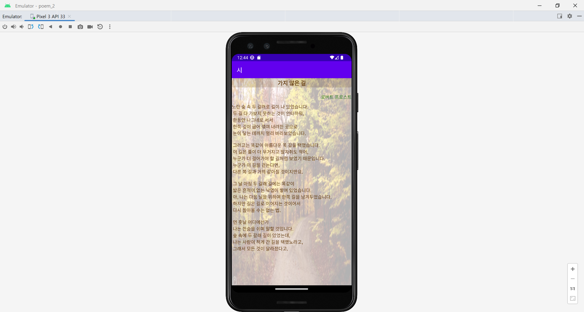
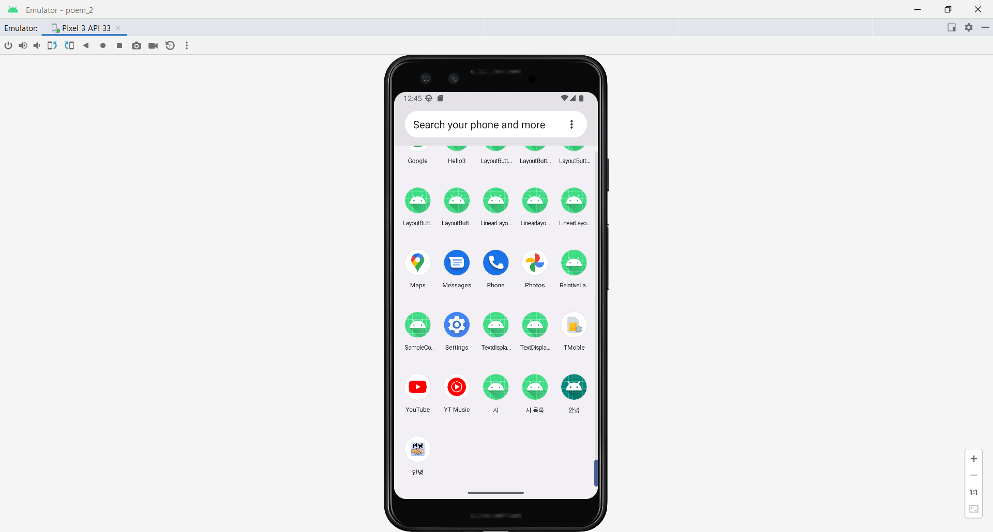
PoemWork실습-3
배경이미지삽입
리니어 레이아웃 배치

Slide 3
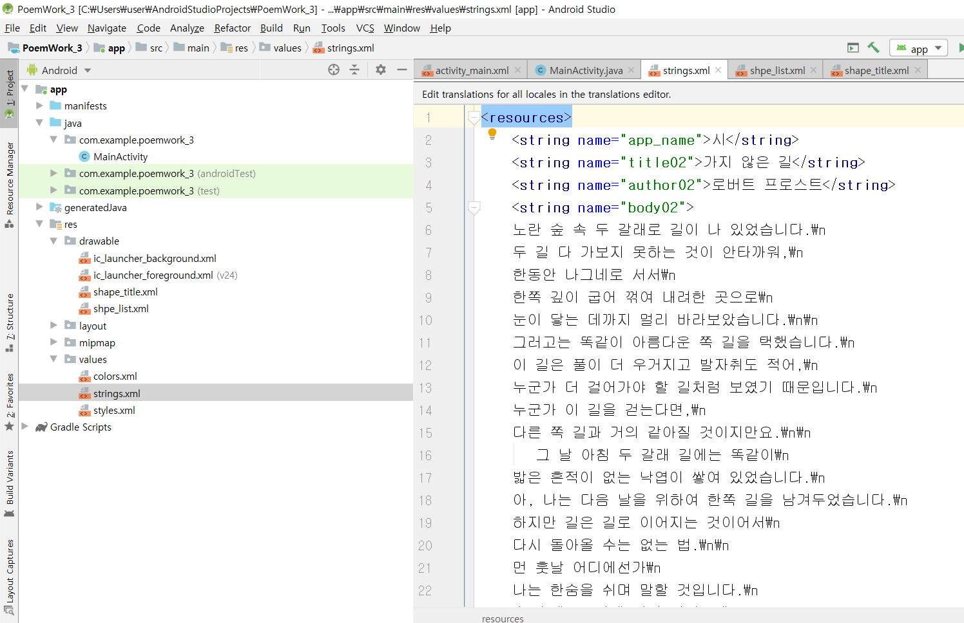
[strings.xml]

Slide 4
<resources>
<string name="app_name">시</string>
<string name="title02">가지 않은 길</string>
<string name="author02">로버트 프로스트</string>
<string name="body02">
노란 숲 속 두 갈래로 길이 나 있었습니다.\n
두 길 다 가보지 못하는 것이 안타까워,\n
한동안 나그네로 서서\n
한쪽 깊이 굽어 꺾여 내려한 곳으로\n
눈이 닿는 데까지 멀리 바라보았습니다.\n\n
그러고는 똑같이 아름다운 쪽 길을 택했습니다.\n
이 길은 풀이 더 우거지고 발자취도 적어,\n
누군가 더 걸어가야 할 길처럼 보였기 때문입니다.\n
누군가 이 길을 걷는다면,\n
다른 쪽 길과 거의 같아질 것이지만요.\n\n
그 날 아침 두 갈래 길에는 똑같이\n
밟은 흔적이 없는 낙엽이 쌓여 있었습니다.\n
아, 나는 다음 날을 위하여 한쪽 길을 남겨두었습니다.\n
하지만 길은 길로 이어지는 것이어서\n
다시 돌아올 수는 없는 법.\n\n
먼 훗날 어디에선가\n
나는 한숨을 쉬며 말할 것입니다.\n
숲 속에 두 갈래 길이 있었는데,\n
나는 사람이 적게 간 길을 택했노라고,\n
그래서 모든 것이 달라졌다고.
</string>
</resources>

Slide 5
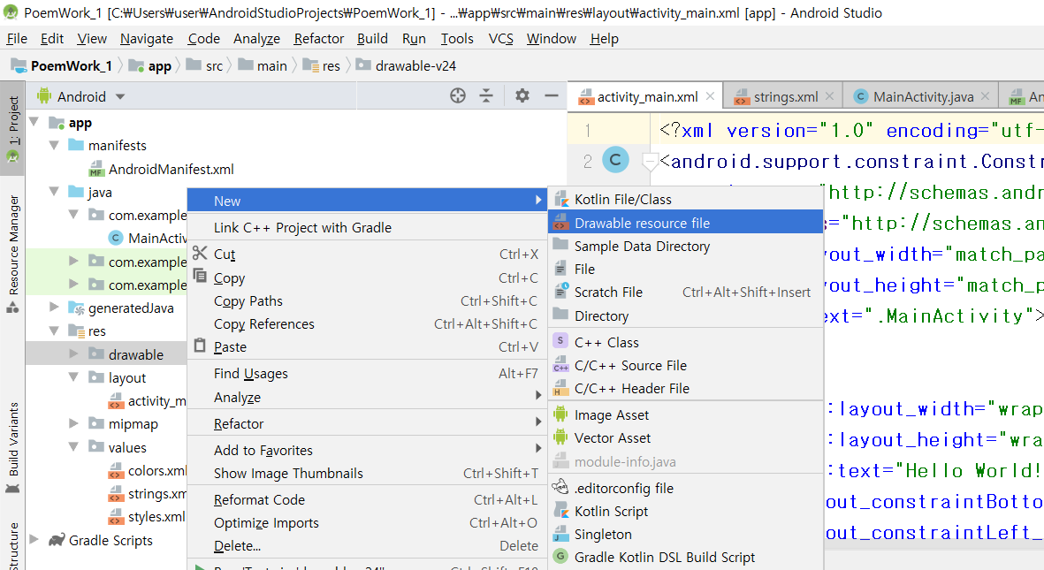
[drawable 폴더에 정의 파일] 오른쪽 버튼 눌러서 drawable resource file 클릭

Slide 6
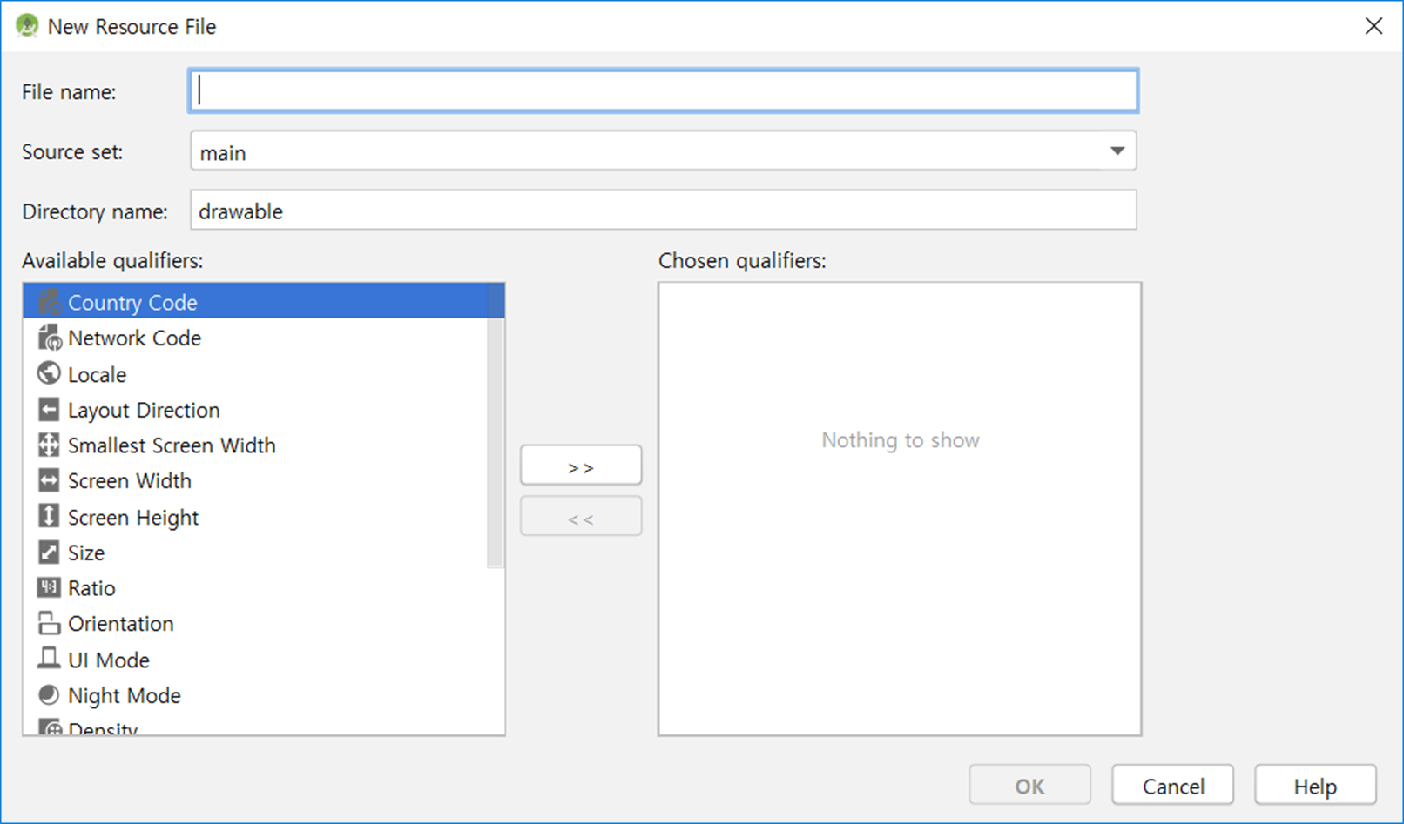
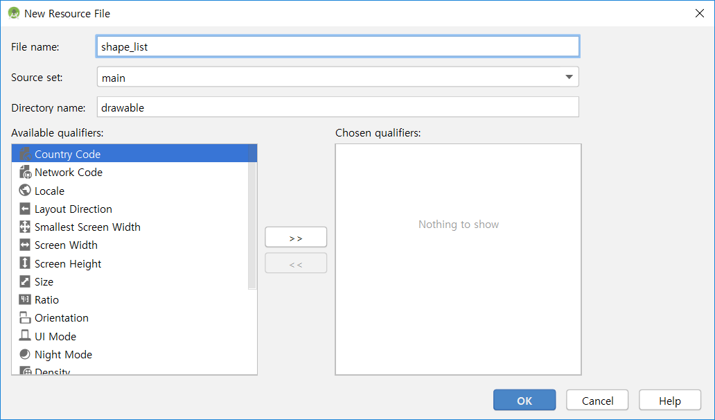
해당 파일 shape_list.xml파일 생성

Slide 7
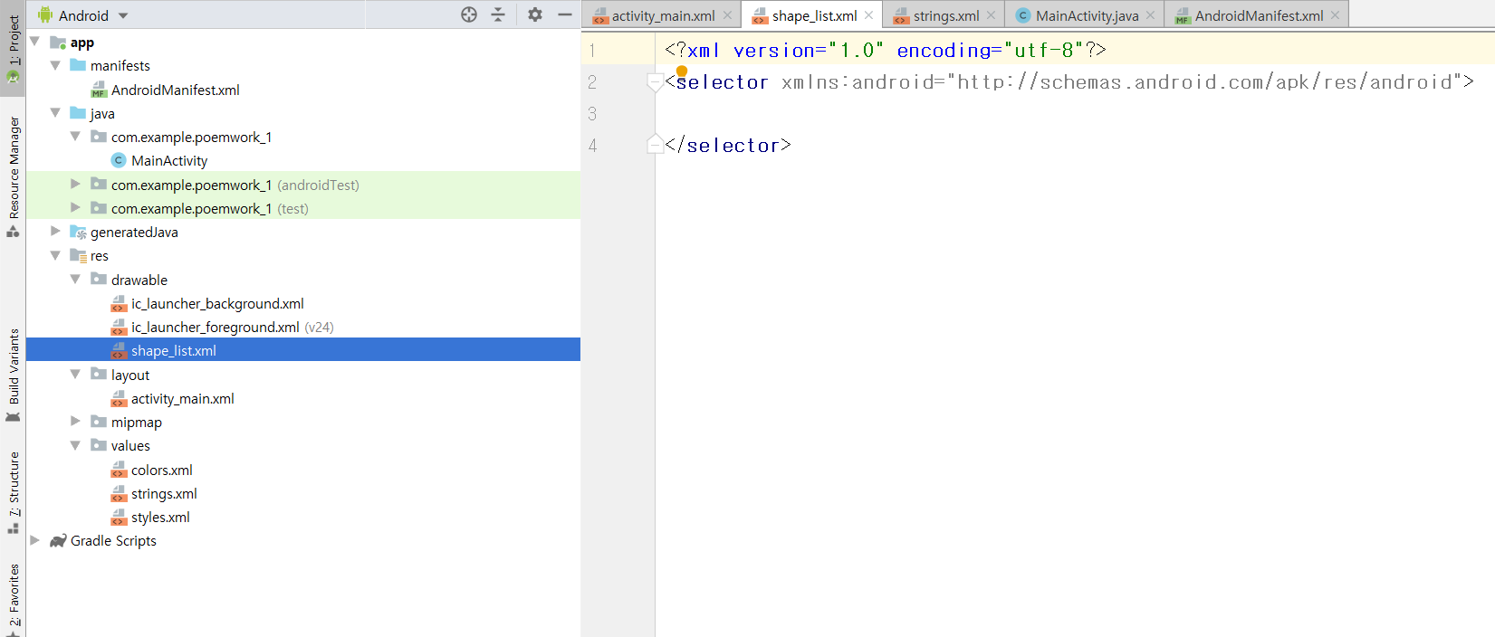
[shape_list.xml]파일

Slide 8
[shape_list.xml]파일
<?xml version="1.0" encoding="utf-8"?>
<shape
xmlns:android="http://schemas.android.com/apk/res/android"
android:shape="rectangle" >
<solid android:color="#1061380B" />
<stroke
android:width="1dp"
android:color="#000000" >
</stroke>
<padding
android:left="10dp"
android:top="5dp"
android:right="10dp"
android:bottom="5dp" >
</padding>
<corners
android:radius="10dp" >
</corners>
</shape>

Slide 9

[shape_title.xml]파일

Slide 10
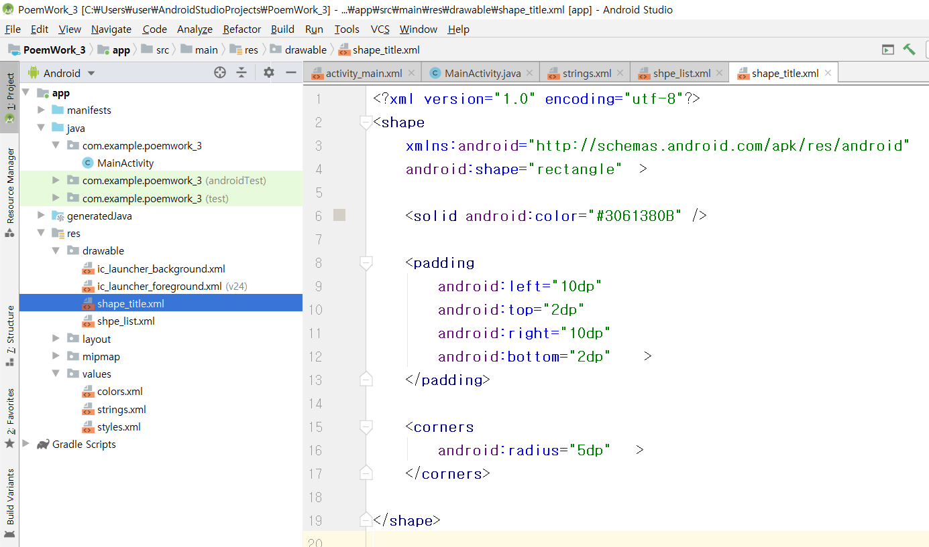
[shape_title.xml]파일 작성

Slide 11
<?xml version="1.0" encoding="utf-8"?>
<shape
xmlns:android="http://schemas.android.com/apk/res/android"
android:shape="rectangle" >
<solid android:color="#3061380B" />
<padding
android:left="10dp"
android:top="2dp"
android:right="10dp"
android:bottom="2dp" >
</padding>
<corners
android:radius="5dp" >
</corners>
</shape>

Slide 12
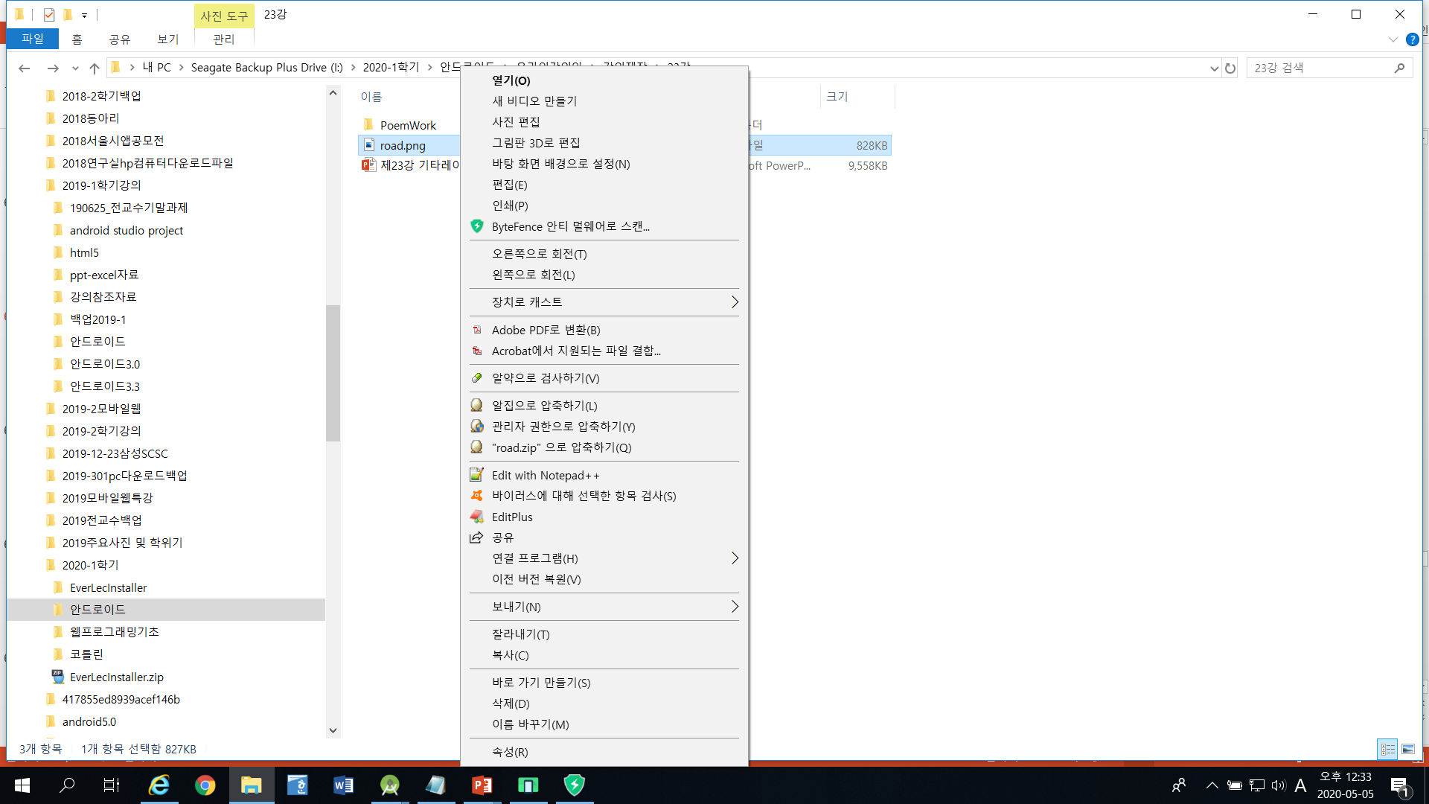
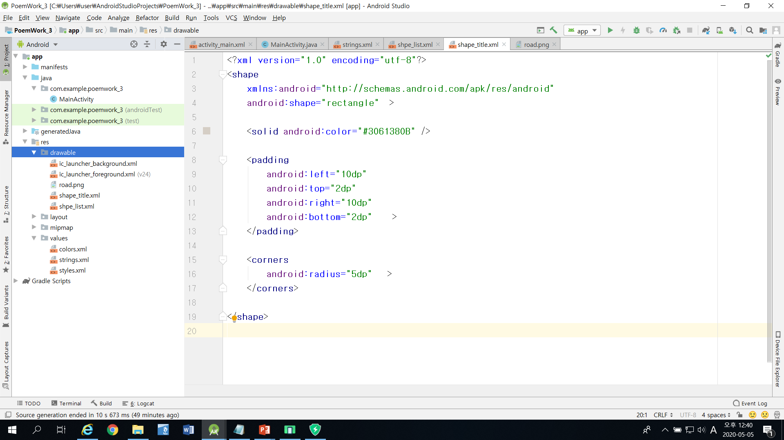
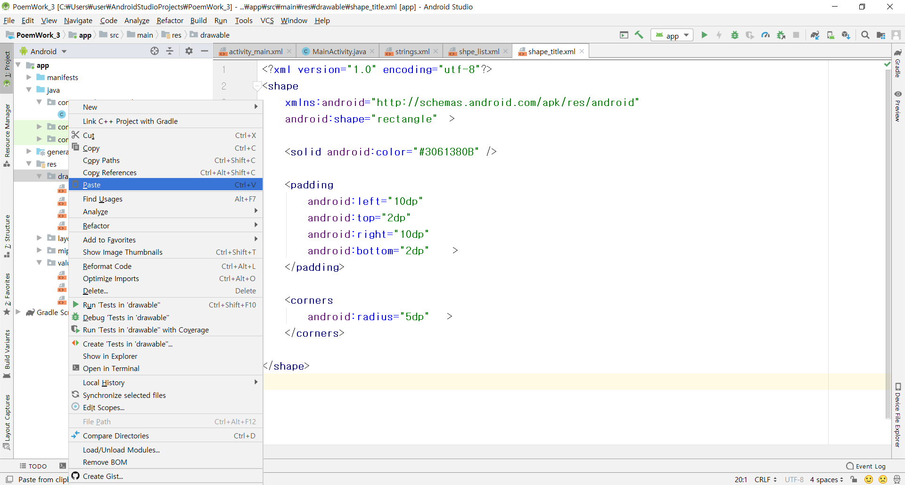
배경이미지파일인 [road.png]파일을 drawable폴더에 삽입하기
PC에 있는 road.png 그림을 선택하여 복사(Ctrl + c)한다. res/drawable폴더를 클릭해서 붙여넣기( Ctrl + v)한다.
또는 res/drawable폴더를 마우스 오른쪽 버튼을 클릭하면 나타나는 팝업메뉴에서 “Paste”를 클릭한다.

Slide 13
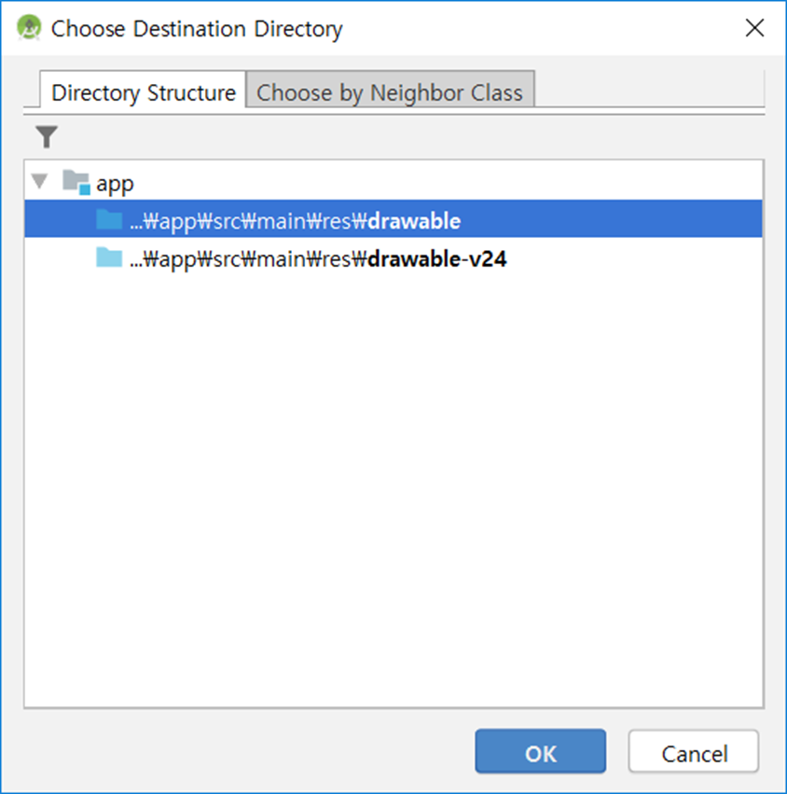
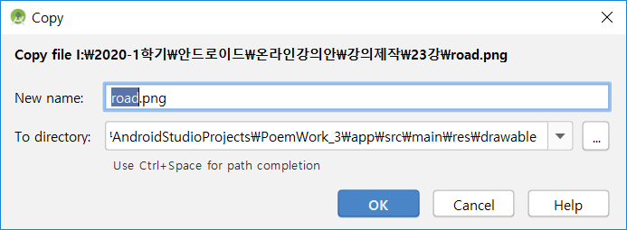

Slide 14
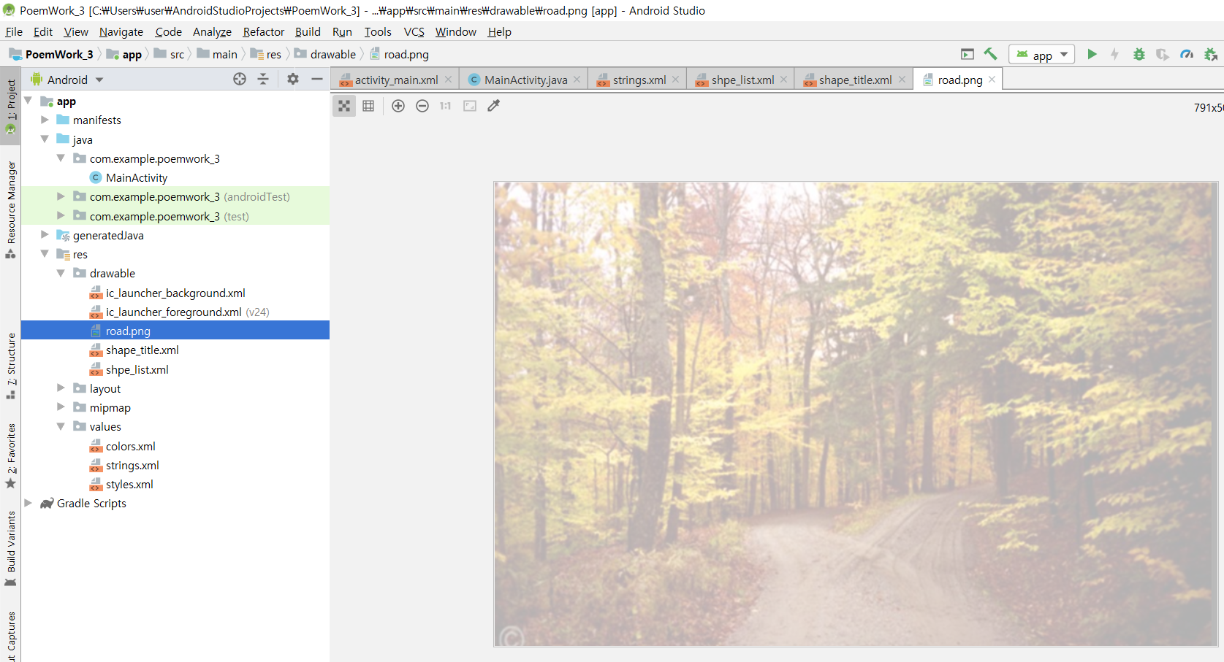

Slide 15
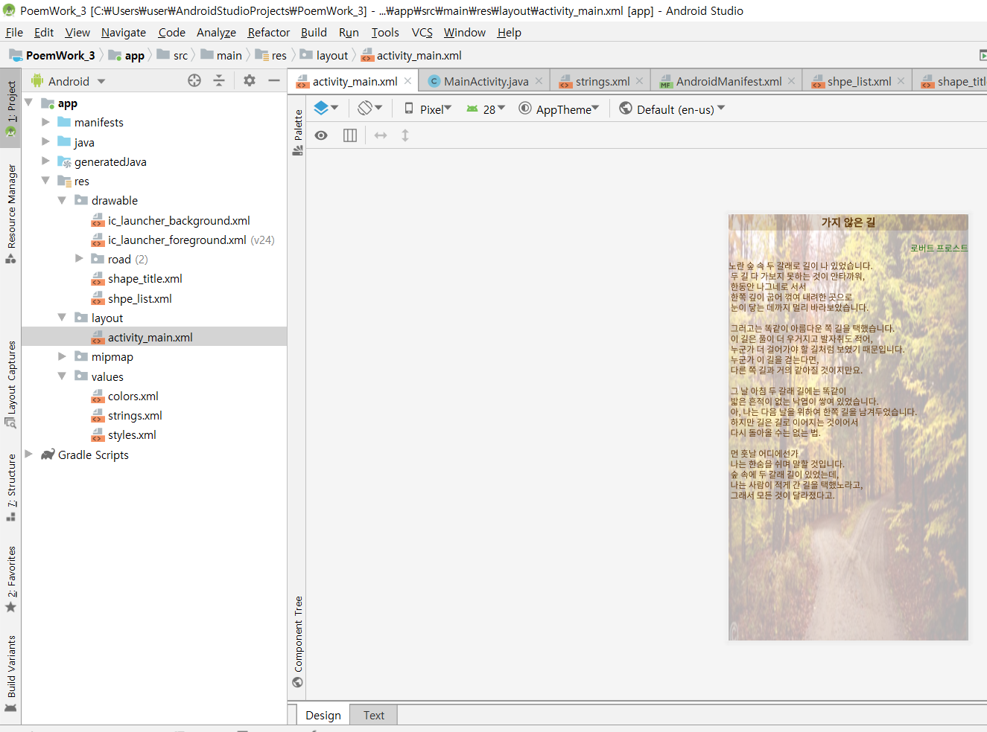
[activity_main.xml]

Slide 16
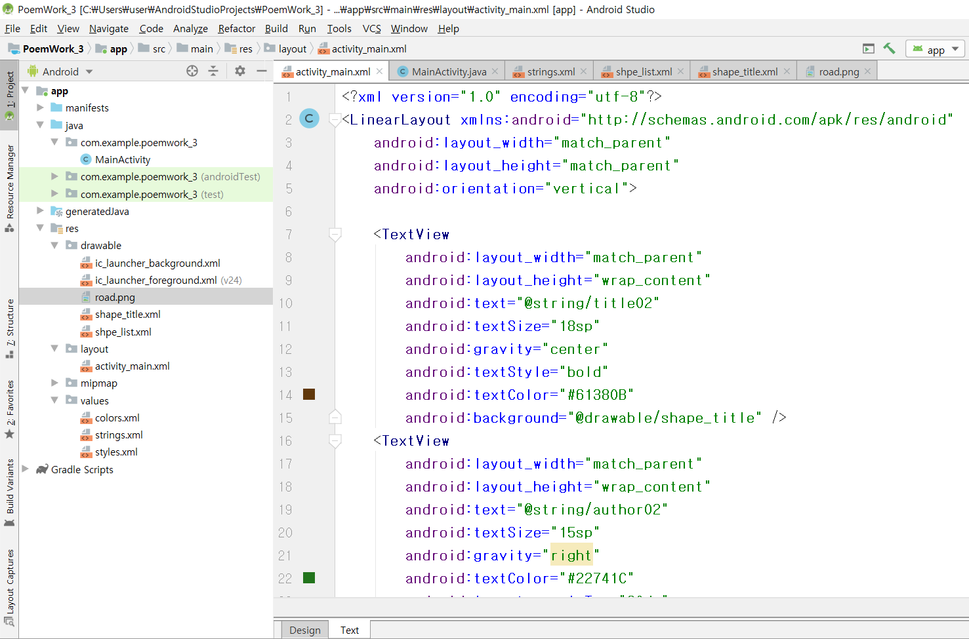
[activity_main.xml]

Slide 17
<?xml version="1.0" encoding="utf-8"?>
<LinearLayout xmlns:android="http://schemas.android.com/apk/res/android"
android:layout_width="match_parent"
android:layout_height="match_parent"
android:orientation="vertical"
android:background="@drawable/road">
<TextView
android:layout_width="match_parent"
android:layout_height="wrap_content"
android:text="@string/title02"
android:textSize="18sp"
android:gravity="center"
android:textStyle="bold"
android:textColor="#61380B"
android:background="@drawable/shape_title" />

Slide 18
<TextView
android:layout_width="match_parent"
android:layout_height="wrap_content"
android:text="@string/author02"
android:textSize="15sp"
android:gravity="right"
android:textColor="#22741C"
android:layout_marginTop="20dp"
android:layout_marginBottom="10dp"/>
<TextView
android:layout_width="match_parent"
android:layout_height="wrap_content"
android:text="@string/body02"
android:textSize="15sp"
android:textColor="#61380B" />
</LinearLayout>

Slide 19
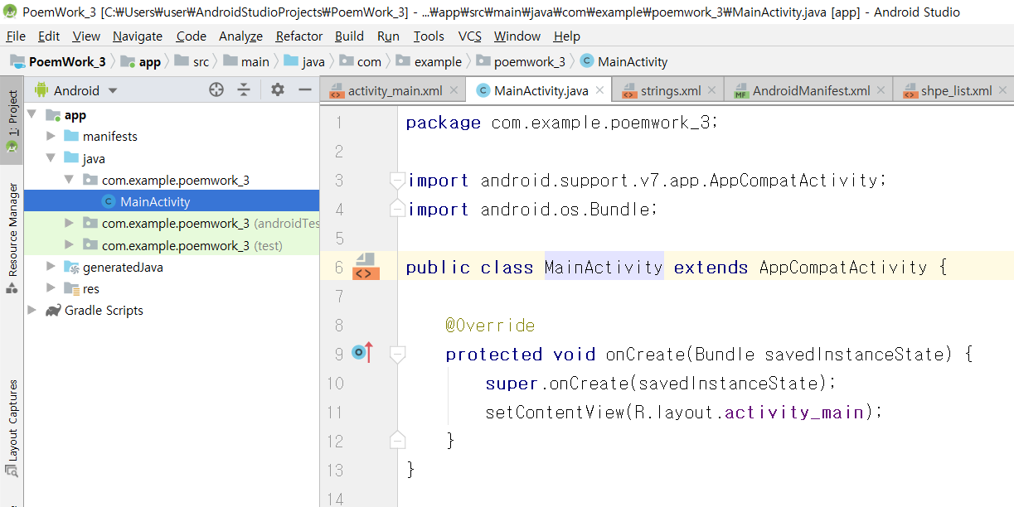
[MainActivity.java]

Slide 20
package com.example.poemwork_3;
import android.support.v7.app.AppCompatActivity;
import android.os.Bundle;
public class MainActivity extends AppCompatActivity {
@Override
protected void onCreate(Bundle savedInstanceState) {
super.onCreate(savedInstanceState);
setContentView(R.layout.activity_main);
}
}

Slide 21
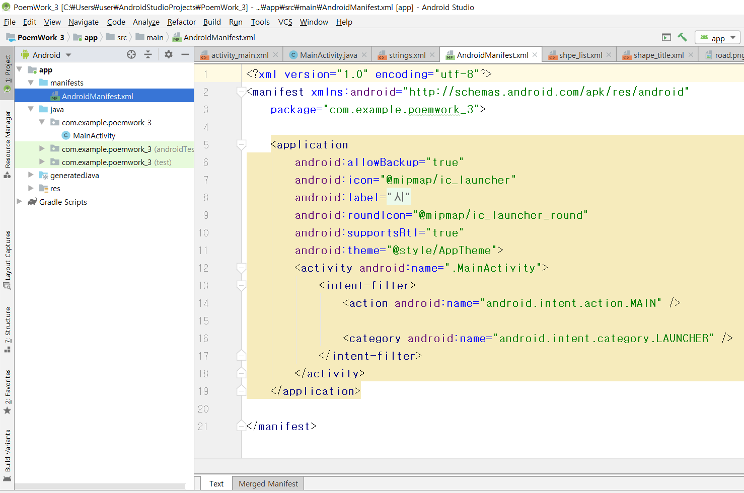
[AndroidManifest.xml]

Slide 22
<?xml version="1.0" encoding="utf-8"?>
<manifest xmlns:android="http://schemas.android.com/apk/res/android"
package="com.example.poemwork_3">
<application
android:allowBackup="true"
android:icon="@mipmap/ic_launcher"
android:label="@string/app_name"
android:roundIcon="@mipmap/ic_launcher_round"
android:supportsRtl="true"
android:theme="@style/AppTheme">
<activity android:name=".MainActivity">
<intent-filter>
<action android:name="android.intent.action.MAIN" />
<category android:name="android.intent.category.LAUNCHER" />
</intent-filter>
</activity>
</application>
</manifest>

